Slide 1
Python dilində proqramlaşdırma
Mövzu 1. Alqoritm və onun xassələri

Slide 2
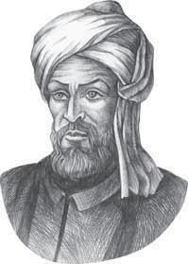
Alqoritm və onun xassələri
Alqoritm —verilmiş məsələni həll etmək üçün ilkin verilənlərlə icra olunan hesabi və hər hansı məsələnin həlli üçün məntiqi əməliyyatların sonlu sayda ardıcıllığıdır.
Əl-Xarəzmi
(783 – 850)
Alqoritmin xassələri
Diskretlik — Hər bir alqoritm məsələnin həll prosesini sadə addımların yerinə yetirilməsi ardıcıllığı şəklində ifadə edir və hər bir addımın yerinə yetirilməsi üçün sonlu zaman fasiləsi tələb olunur, yəni başlanğıc verilənlərlə icra olunan hesabi və məntiqi əməliyyatların yerinə yetirilməsi və nəticənin alınması zamana görə diskret yerinə yetirilir.
Müəyyənlik — Hər bir alqoritm dəqiq, birqiymətli olmalıdır. Bu xassəyə əsasən alqoritm yerinə yetirildikdə istifadəçinin və onun istifadə etdiyi kompüterdən asılı olmayaraq eyni nəticə əldə edilməlidir.
Kütləvilik — Müəyyən sinif məsələnin həlli üçün qurulmuş alqoritm bu sinfə aid olan yalnız başlanğıc qiymətləri ilə fərqlənən bütün məsələlərin həllini təmin etməlidir. Məsələn, ax2 + bx + c = 0 kvadrat tənliyi üçün qurulmuş alqoritm a, b, c – nin ixtiyari qiymətləri üçün məsələni həll edir.
Nəticəlilik və sonluluq xassəsi — Alqoritm sonlu sayda addımdan sonra başa çatmalı və verilmiş məsələnin həlli tapılmalıdır.

Slide 3
Alqoritmlərin yazılma üsulları
Mətn şəkildə (Təbii dil)
Psevdokod
Birləşməni yaratmaq
«Stop» əmrini alana qədər
əmri almaq
əmri yerinə yetirmək
Birləşmə seansını bağlamaq
Birləşməni yaratmaq
dövrün başlanması
əmri almaq
əmri yerinə yetirmək
Əgər əmr = ‘stop’, onda dövrün sonu
Birləşməni seansını bağlamaq

Slide 4
Alqoritmlərin yazılma üsulları
Blok sxem
Proqram
BirləşməniYaratmaq
dövrün başlanması
cmd:= əmriAlmaq
əmriYerinəYetirmək(cmd)
cmd = ‘stop’ olanda dayan
BirləşməniBağlamaq
Birləşməni yaratmaq
Əmri almaq
Əmri yerinə yetirmək
yox
Cədvəl
«stop»?
hə
Birləşməni bağlamaq

Slide 5
Python dilində proqramlaşdırma
Mövzu 2. Sadə proqramlar

Slide 6
What is Python?
Python is a popular programming language. It was created by Guido van Rossum, and released in 1991.
It is used for:
web development (server-side),
software development,
mathematics,
system scripting.
What can Python do?
Python can be used on a server to create web applications.
Python can be used alongside software to create workflows.
Python can connect to database systems. It can also read and modify files.
Python can be used to handle big data and perform complex mathematics.
Python can be used for rapid prototyping, or for production-ready software development.
Why Python?
Python works on different platforms (Windows, Mac, Linux, Raspberry Pi, etc).
Python has a simple syntax similar to the English language.
Python has syntax that allows developers to write programs with fewer lines than some other programming languages.
Python runs on an interpreter system, meaning that code can be executed as soon as it is written. This means that prototyping can be very quick.
Python can be treated in a procedural way, an object-oriented way or a functional way.

Slide 7
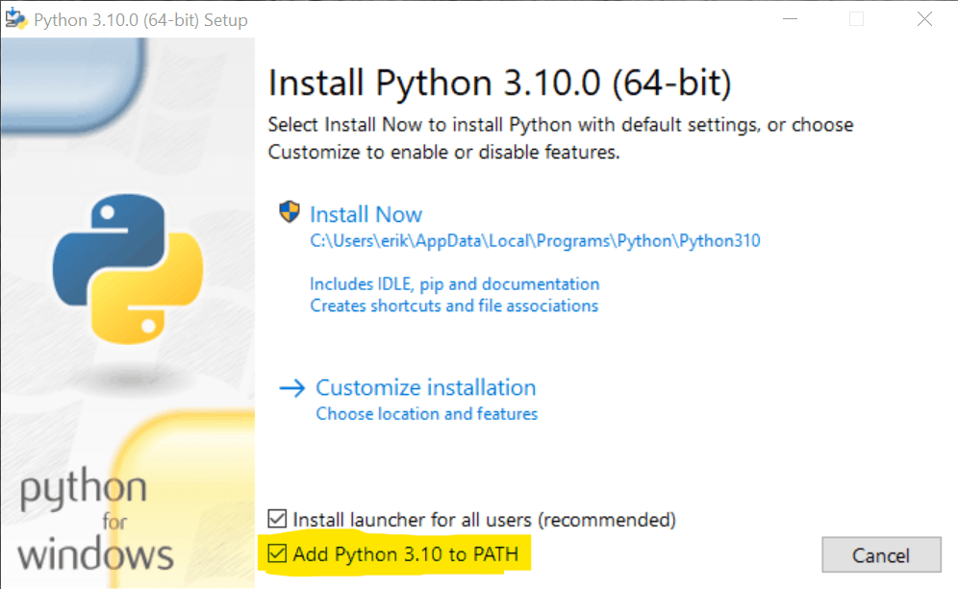
Python yükləmə
https://www.python.org/downloads/windows/
Open python shell : Windows search -> Idle
Create new File: Windows search -> Idle -> File -> New File
Run your code: in file Run-> Python shell

Slide 8
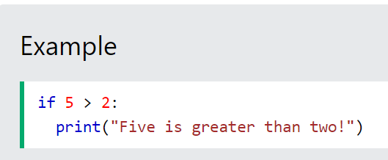
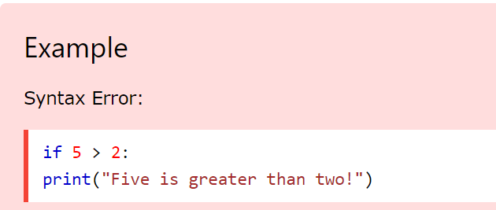
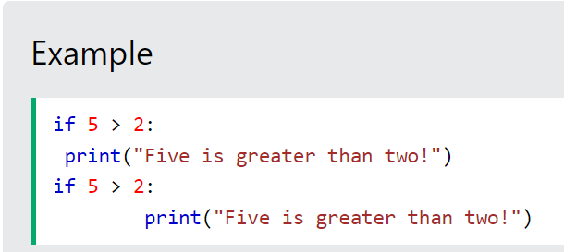
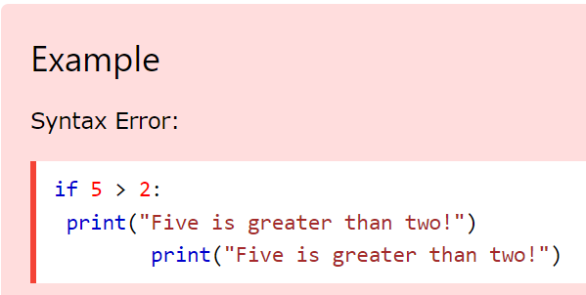
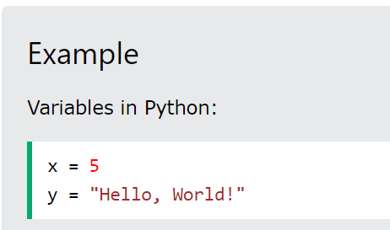
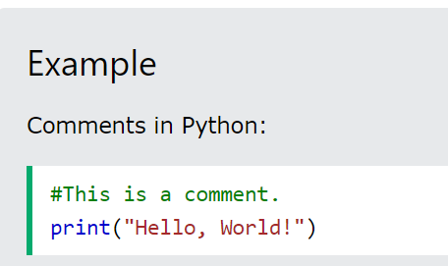
Sintaksis

Slide 9
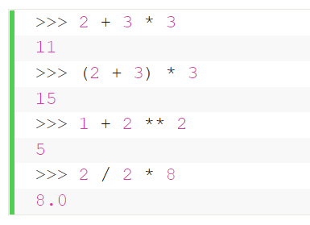
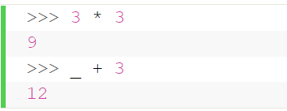
REPL (Read-Evaluate-Print-Loop)
Read: Python reads 10
Evaluate: Python evaluates this input and decides it is a number
Print: it prints out what was evaluated
Loop: and it’s ready for the next input
IDLE açılan zaman Python Shell ilə qarşılaşırıq. Yaratdığımız proqramlar nəticəni burada göstərəcək. Biz Shell-də sadəcə nəticələr görmürük, burada da kodlar yaza bilərik:
Operator | Ad | Nümunə
+ | Cəm | 2+2
- | Çıxma | 3-1
* | Vurma | 5*3
. | Bölmə | 5.2
% | Qalıq | 5%2
// | Integer devision | 9//2
** | Qüvvət | 2**4

Slide 10
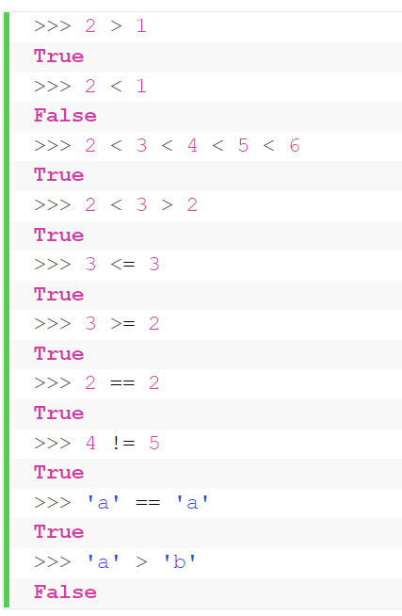
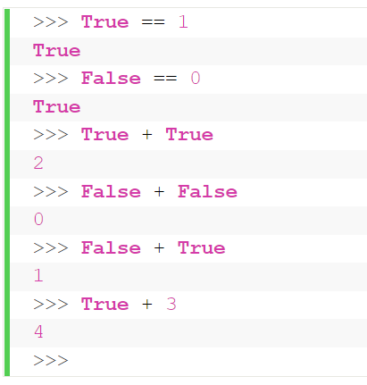
REPL (Read-Evaluate-Print-Loop)
Operator | Meaning
> | greater than
< | smaller than
>= | greater than or equal to
<= | smaller than or equal to
== | is equal
!= | is not equal

Slide 11
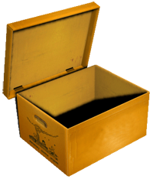
Dəyişənlər
Dəyişən – adı, tipi və qiyməti olan kəmiyyət. Dəyişənin qiyməti proqramın yerinə yetirilməsi zamanı dəyişdirilə bilər.
Qiymət
a
Ad

Slide 12
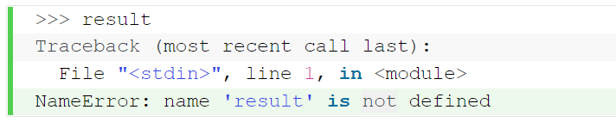
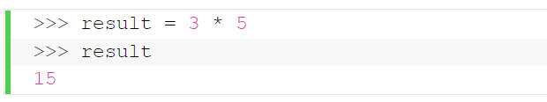
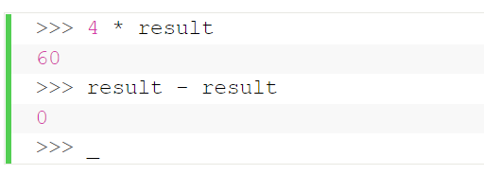

Dəyişənlər
“result” adında dəyişən yaradaq.
Əvvəlcə görək Python “result” dəyişənini tanıyır mı?
Təbii ki, tanımır. Bunun üçün “result” dəyişənini tanıtmaq/bəyan etmək lazımdır.
Python bu mənimsətməni görür: 3*5 ifadəsinin nəticəsini “result” adlanan dəyişənə mənimsədir. Mənimsətmə operatoru “=” dur.
İstifadəçi “result” yazanda Python həmin dəyişənə məxsus dəyəri ekrana çıxarır.

Slide 13
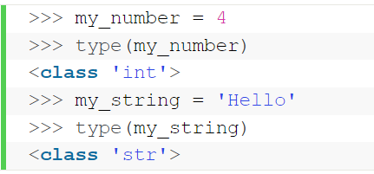
Dəyişənlər
Dəyişən adları
Kiçik/böyük hərflər: a-z, A-Z
Rəqəmlər: 0-9
Altdanxətt: _
Məsən:
name_1
_data_base
Dəyişən hərf yaxud altdan xətt ilə başlamalıdır.
Kiçik/böyük hərf həssaslığı var
Olmaz:
1tomaty
my-number
my number
Cartotal və carTotal fərqli dəyişənlərdir
Tipləri
Numbers
İnt
Long
Float
Complex
String
List
Tuple
Dictionary
Boollean

Slide 14
Dəyişənlərin adları
Adlara nələr daxil ola bilər
Latın hərfləri (A-Z, a-z)
Rəqəmlər 0-9
alt xətt «_» (underscore)
Ad rəqəm ilə başlaya bilməz
Baş və kiçik hərflər fərqlənir
Adlara nələr daxil ola bilməz
Mötərizə
Milli hərflər
+, =, !, ? işarələri və s.
Hansı adlar doğrudur?
AXby R&B 4Wheel Vasif “NeftMektebi” KT05 [Group07] _ABBA A+B gr.03

Slide 15
Dəyişənlərin tipləri
a = 4
print ( type(a) )
tam ədəd(integer)
<class ‘int’>
a = 4.5
print ( type(a) )
həqiqi ədəd
<class ‘float’>
a = “Vasif”
print ( type(a) )
simvollu sətir
<class ‘str’>
a = True
print ( type(a) )
məntiqi ifadə
<class ‘bool’>

Slide 16
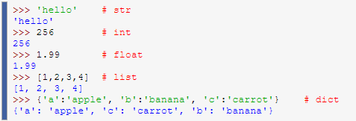
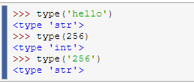
Verilənlərin tipləri
Data Types | Examples | Explanation
Strings | "Hello!", "23.34" | Text - anything between " " becomes string
Integers | 5364 | Whole numbers
Floats | 3.1415 | Decimal Numbers
Booleans | True, False | Truth values that represent Yes/No
Lists | [1,2,3,4,5] | A collection of data, sits between [ ]
Tuples | (1,2,3,4,5) | A collection of data, sits between ( )
Dictionaries | {"a":1, "b":2, "c":3} | A collection of data, sits between { }
Funksiya type() müəyyən edilmiş obyektin növünü qaytarır

Slide 17
Dəyişənin tipi niyə lazımdır?
Dəyişənlərin tipi aşağıdakıları müəyyən edir:
Qəbul oluna bilən qiymətlər oblastı
Qəbul oluna bilən əməliyyatlar
Yaddaşın həcmi
Məlumatların saxlanılmasının formatı

Slide 18
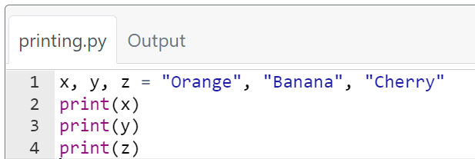
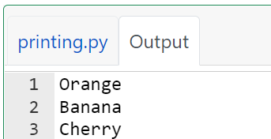
Dəyişənə qiyməti necə yazmaq olar?
Mənimsəmə operatoru
!
Yeni qiymət yazılan zaman əvvəlki qiymət yaddaşdan silinir!
a = 5
a
5
a = 7
7
Operator – proqramlaşdırma dilinin əmrinə deyilir (instruction).
Mənimsəmə operatoru – dəyişənə yeni qiymət yazır.

Slide 19
Sadə proqram (comment, şərh)
# Bu boş proqramdır
# -dən sonrakı şərhlər emal edilmir
?
Bu proqram nə edir?
standart vəziyyətdə kodlaşdırma utf-8-dir
# -*- coding: utf-8 -*-
# Bu boş proqramdır
Windows: cp1251
“““
Bu da şərhdir
”””

Slide 20
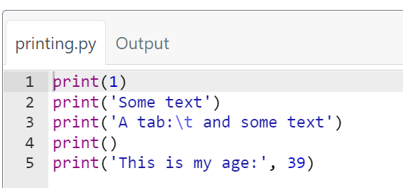
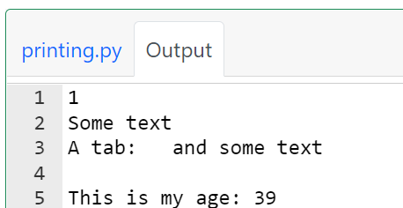
Nəticənin ekrana çıxarılması print() funksiyası
Funksiya çağrılabiləndir, çağrıldığında xüsusi bir iş görür. Adətən funksiyanın adı onun nə iş gördüyünü bildirir. Funksiyalar adətən arqumentlər qəbul edir, və nəticə qaytarır.
print ( “2+2=?” )
print ( “Cavab: 4” )
Yeni sətirə avtomatik keçid
Protokol:
2+2=?
Cavab: 4
print ( ‘2+2=?’ )
print ( ‘Cavab: 4’ )

Slide 21
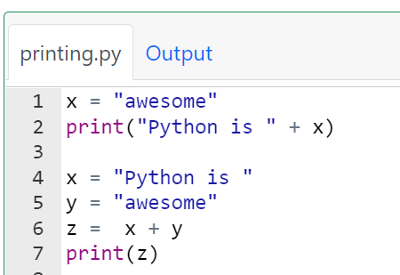
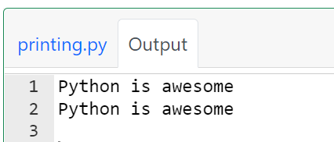
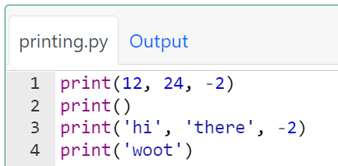
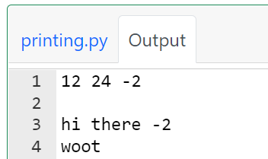
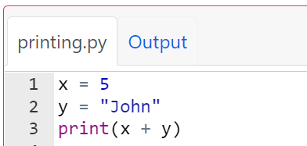
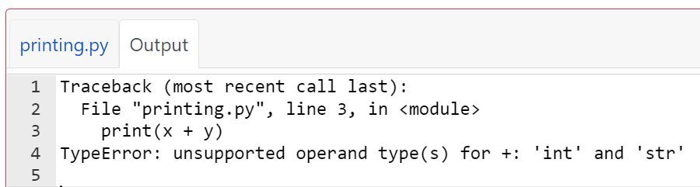
Print() funksiyası (nümunələr)

Slide 22
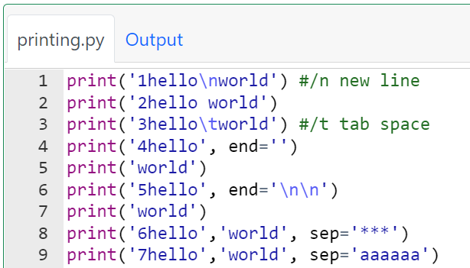
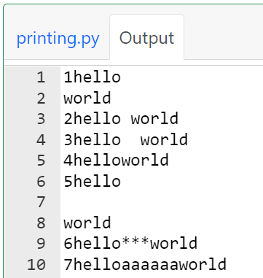
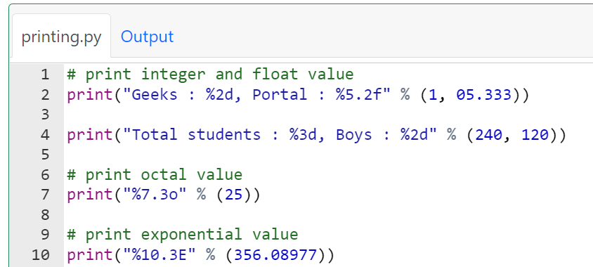
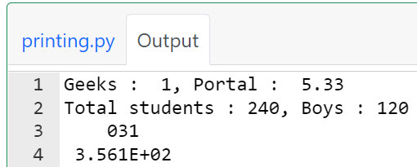
Print() funksiyası (nümunələr)
\n – new line
\t – tab space
sep – objects are separated by sep. Default value: ’ ‘
end – end is printed at last
fancier output (formatlı çıxış)
% ilə
{} ilə
%d – integer %f – float %s – string %x – hexadecimal %o – octal

Slide 23
Ədədlərin toplanması
Tapşırıq. Klaviaturadan iki ədədi daxil edib onların cəmini tapın.
kompüter
Protokol:
İki tam ədəd daxil edin
25 30
25+30=55
İstifadəçi
Kompüter özü hesablayır
?
Ədədlər yaddaşa necə daxil olunmalıdır?
Daxil olunmuş ədədlər harada saxlanılmalıdır?
Nəticə necə hesablanmalıdır?
Nəticəni ekrana necə çıxarılmalıdır?

Slide 24
Cəm: psevdokod
iki ədədi daxil edin
ədədlərin cəmini hesablayın
nəticəni ekrana çıxardın.
Psevdokod – proqramlaşdırma elementlərindən istifadə edərək təbii dildə yazılmış alqoritmdir.
!
Kompüter psevdokodu yerinə yetirə bilmir!

Slide 25
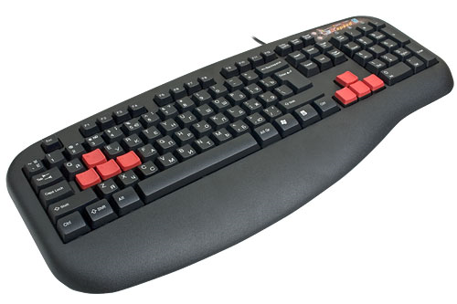
Klaviaturadan ədədlərin daxil edilməsi
a
5
!
Proqram istifadəçinin ədədi daxil edilməsini və Enter basılmasını gözləyir.
2. Daxil edilmiş ədəd a dəyişəninə yazılır (a adı ilə əlaqələndirilir).

Slide 26
Klaviaturadan qiyməylərin daxil edilməsi
Klaviaturadan sətri daxil edib a dəyişənə yazılması
a = input()
b = input()
Protokol:
21
33
2133
с = a + b
?
Niyə?
print ( c )
!
input funksiyasının nəticəsi – simvollar sətiridir!
tam ədədə çevirmək
a = int( input() )
b = int( input() )
input() - funksiyası istifadəçiyə klaviaturadan dəyər daxil etməyə icazə verir. funksiya String data tipi qaytarır.

Slide 27
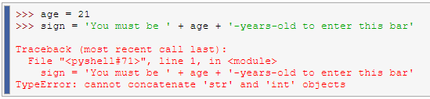

Çevrilmələr
Function | Converting what to what | Example
int() | string, floating point → integer | >>> int('2014') 2014 >>> int(3.141592) 3
float() | string, integer → floating point number | >>> float('1.99') 1.99 >>> float(5) 5.0
str() | integer, float, list, tuple, dictionary → string | >>> str(3.141592) '3.141592' >>> str([1,2,3,4]) '[1, 2, 3, 4]'
list() | string, tuple, set, dictionary → list | >>> list('Mary') # list of characters in 'Mary' ['M', 'a', 'r', 'y'] >>> list((1,2,3,4)) # (1,2,3,4) is a tuple [1, 2, 3, 4] >>> list({1, 2, 3}) # {1, 2, 3} is a set [1, 2, 3]
tuple() | string, list, set → tuple | >>> tuple('Mary') ('M', 'a', 'r', 'y') >>> tuple([1,2,3,4]) # [ ] for list, ( ) for tuple (1, 2, 3, 4)
set() | string, list, tuple → set | >>> set('alabama') # unique character set from a string {'b', 'm', 'l', 'a'} >>> set([1, 2, 3, 3, 3, 2]) # handy for removing duplicates from list {1, 2, 3}
Number+ string
Olmaz!
Uyğun data tip-ə gəl! Uyğun çevrilmə et!

Slide 28
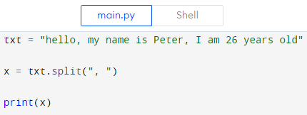

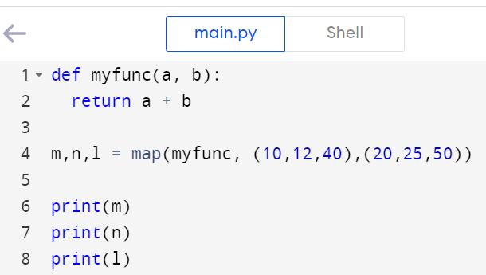
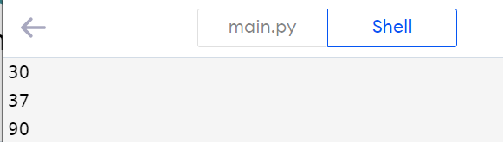
İki qiymətin bir sətirdə daxil edilməsi
split() method-u string-i listlərə ayırır. Bu barədə string mövzusunda ətraflı olacaq.
The split() method splits a string into a list.
string.split(separator, maxsplit)
Funksiya map() iterasiyada hər bir element üçün müəyyən edilmiş funksiyanı yerinə yetirir. Element parametr kimi funksiyaya göndərilir
map(function, iterables).
Notes:
txt = "hello, my name is Peter, I am 26 years old"
x = txt.split(", ")
print(x)
def myfunc(a, b):
return a + b
x = map(myfunc, (10,12,40),(20,25,50))
print(x)
#convert the map into a list, for readability:
print(list(x))
def myfunc(a, b):
return a + b
m,n,l = map(myfunc, (10,12,40),(20,25,50))
print(m)
print(n)
print(l)

Slide 29
İki qiymətin bir sətirdə daxil edilməsi
a, b = map ( int, input().split() )
21 33
input()
sətrin klaviaturadan daxil edilməsi
21
33
input().split()
tam ədədlər
tətbiq etmək
boşluqları nəzərə alaraq sətrin hissələrə bölünməsi
21
33
map ( int, input().split() )
Bu əməliyyatı
hər hissəyə
a, b = map ( int, input().split() )

Slide 30

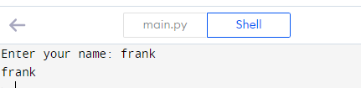
Göstərişlərlə müşahidə olunan daxiletmə
input([prompt]) - Funksiyanın daxilinə (prompt) yazılanlar çıxışa verilir.
a = input ( “Ədədi daxil edin: ” )
göstəriş
Ədədi daxil edin:
26
?
Nə düz deyil?
a = int( input( “Ədədi daxil edin :” ) )
İnput () funksiyası string data tipi verir. İnt() isə string data tipində olan ədədi integer data tipinə çevirir. Beləliklə,a ədədinin data tipi artıq integer oldu.

Slide 31
Dəyişənin qiymətinin dəyişdirilməsi
a = 5
b = a + 2
a = (a + 2)*(b – 3)
b = b + 1
28
=(5+2)*(7-3)
a
5
b
7
=5+2
8
=7+1

Slide 32
Verilənlərin xaric edilməsi
print ( a )
dəyişənin qiyməti
print ( “Cavab: ”, a )
mətn və qiymət
Mətn və qiymət vergül ilə ayrılır
print ( “Cavab: ” , a+b )
ifadənin hesablanması
print ( a, “+”, b, “=”, c )
2 + 3 = 5
boşluqlarla
print ( a, “+”, b, “=”, c, sep = “” )
sep = “”
2+3=5
Boşluqları aradan götürmək

Slide 33
Ədədlərin toplanması: sadə həll
a = int ( input() )
b = int ( input() )
c = a + b
print ( c )
?
Nəyi pisdir?

Slide 34
Ədədlərin toplanması: tam həll
print ( “Iki tam ədədi daxil edin: ” )
a = int ( input() )
b = int ( input() )
c = a + b
print ( a, “+”, b, “=”, c )
göstəriş
kompüter ekrana çıxardır
Protokol:
İki tam ədədi daxil edin:
25 30
25 + 30 = 55
istifadəçi daxil edir

Slide 35
Formatlı xaricetmə
tam ədəd
a = 123
print ( “{:5d}”.format(a) )
5
123
5 işarə
a = 5
print ( “{:5d}{:5d}{:5d}”.format(a, a*a, a*a*a) )
5
25
125
d – integer f – float s – string x – hexadecimal o – octal
5 işarə
5 işarə
5 işarə

Slide 36
Python dilində proqramlaşdırma
Mövzu 3. Hesablamalar

Slide 37
Verilənlərin tipləri
int # tam
float # həqiqi
bool # məntiqi tip
str # simvollu sətir
a = 5
print ( type(a) )
a = 4.5
print ( type(a) )
a = True
print ( type(a) )
a = “Vasif”
print ( type(a) )
<class ‘int’>
<class ‘float’>
<class ‘bool’>
<class ‘str’>

Slide 38
Cəbri ifadə
3
1
2
4
5
6
a = (c + b**5*3 - 1) / 2 * d
Əməliyyatların yerinə
yetirilmə ardıcıllığı:
Mötərizələr
Qüvvətə yüksəltmə **
Vurma və bölmə
Toplama və çıxma
yeni sətrə keçid
a = (c + b*5*3 - 1)
/ 2 * d
\
mötərizələrin daxilində növbəti sətirə keçid icazəlidir
a = (c + b*5*3
- 1) / 2 * d

Slide 39
Bölmə
Klassik bölmə:
a = 9; b = 6
x = 3 / 4 # = 0.75
x = a / b # = 1.5
x = -3 / 4 # = -0.75
x = -a / b # = -1.5
Tam ədədli bölmə («aşağıdan» yuvarlaqlaşdırma!):
a = 9; b = 6
x = 3 // 4 # = 0
x = a // b # = 1
x = -3 // 4 # = -1
x = -a // b # = -2

Slide 40
Bölmədən alınan qalıq
% – bölmədən alınan qalıq
d = 85
b = d // 10 # 8
a = d % 10 # 5
d = a % b # 5
d = b % a # 3
!
Riyaziyyatda olduğu kimi!
Mənfi ədədlər üçün:
a = -7
b = a // 2 # -4
d = a % 2 # 1
qalıq ≥ 0
-7 = (-4)*2 + 1

Slide 41
Əməliyyatların qısa yazılışı
a += b # a = a + b
a -= b # a = a - b
a *= b # a = a * b
a /= b # a = a / b
a //= b # a = a // b
a %= b # a = a % b
a += 1
inkrement

Slide 42
Həqiqi ədədlər
!
Ədədin tam və kəsr hissəsi nöqtə ilə ayrılır!
Formatlı xaricetmə:
x = 123.456
print( x )
print(“{:10.2f}”.format(x))
123.456
123.46
Simvolların ümumi sayı
Kəsr hissəsində
print(“{:10.2g}”.format(x))
1.2e+02
Kəsr hissəsində 0-dan fərqli rəqəmlərin sayı
1,2 ⋅ 10²

Slide 43
Həqiqi ədədlər
Eksponensial format:
3,333333 ⋅ 10^{–5}
x = 1./30000
print(“{:e}”.format(x))
x = 12345678.
print(“{:e}”.format(x))
3.333333e-05
1.234568e+07
1,234568 ⋅ 10⁷
x = 123.456
print(“{:e}”.format(x))
print(“{:10.2e}”.format(x))
1.234560e+02
1.23e+02
simvolların ümumi sayı
kəsr hissəsində

Slide 44
Standart funksiyalar
abs(x) — ədədin mütləq qiyməti
int(x) — tam ədədə çevrilmə
round(x) — yuvarlaqlaşdırma
math.pi — «pi» ədədi
math.sqrt(x) — kvadrat kök
math.sin(x) — bucağı radianla verilmiş sinus
math.cos(x) — bucağı radianla verilmiş kosinus
math.exp(x) — eksponent е^{х}
math.ln(x) — natural loqarifm
math.floor(x) — «aşağıya» doğru yuvarlaqlaşdırma
math.ceil(x) — «yuxarıya» doğru yuvarlaqlaşdırma
riyaziyyat modulunu qoşmaq
import math
x = math.floor(1.6)# 1
x = math.ceil(1.6) # 2
x = math.floor(-1.6) #-2
x = math.ceil(-1.6) #-1

Slide 45
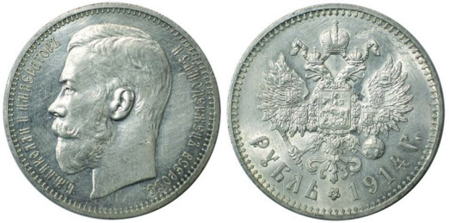

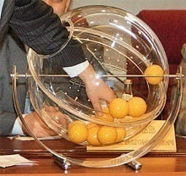
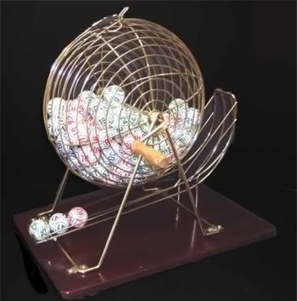
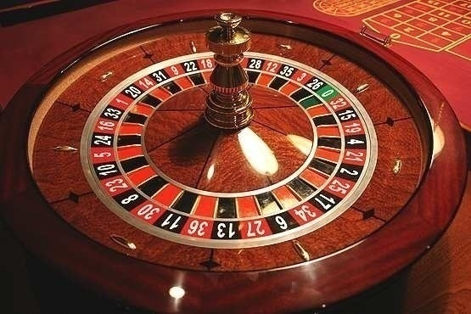
Təsadüfi ədədlər
Bunlar təsadüfdür…
Dost ilə yolda
qarşılaşmaq
Boşqabı sındırmaq
Yolda 10 manat tapmaq
Lotereya udmaq
Təsadüfi seçim:
Yarışlarda püşkatma
Lotereyada uduş
nömrələri
Təsadüfi ədədləri necə yaratmaq olar?

Slide 46
Təsadüfi ədədlər generatoru
import random
ing. random – təsadüfi
[a,b] intervalında tam təsadüfi ədədlər:
X = random.randint(1,6) # psevdo-təsadüfi ədəd
Y = random.randint(1,6) # yeni təsadüfi ədəd!
[0,1) intervalında generator:
X = random.random() # psevdo-təsadüfi ədəd
Y = random.random() # yeni təsadüfi ədəd!
[a, b] intervalında generator (həqiqi ədədlər):
X = random.uniform(1.2, 3.5)
Y = random.uniform(1.2, 3.5)

Slide 47
Təsadüfi ədədlər generatoru
from random import *
bütün funksiyaları qoşmaq!
[a,b] intervalında tam təsadüfi ədədlər:
X = randint(10,60) # psevdo-təsadüfi ədəd
Y = randint(10,60) # yeni təsadüfi ədəd!
[0,1) intervalında generator:
X = random(); # psevdo-təsadüfi ədəd
Y = random() # yeni təsadüfi ədəd!
[a, b] intervalında generator (həqiqi ədədlər):
X = uniform(1.2, 3.5) # psevdo-təsadüfi ədəd
Y = uniform(1.2, 3.5) # yeni təsadüfi ədəd!

Slide 48
Tapşırıq
«A»: Klaviaturadan üç tam ədədi daxil edin, onların cəmini, hasilini və ədədi ortasını tapın.
Misal:
Üç tam ədədi daxil edin:
5 7 8
5+7+8=20
5*7*8=280
(5+7+8)/3=6.667
«B»: Klaviaturadan müstəvidə olan A və B nöqtələrin koordinatlarını (həqiqi ədəd) daxil edin və AB parçasının uzunluğunu hesablayın.
Misal:
A nöqtəsinin koordinatlarını daxil edin:
5.5 3.5
B nöqtəsinin koordinatlarını daxil edin:
1.5 2
AB parçasının uzunluğu = 4.272

Slide 49
Tapşırıq
«C»: Üçrəqəmli təsadüfi ədəd yaradın və vergüllə ayrılmış ədədin rəqəmlərini ekrana çıxardın.
Misal:
Təsadüfi ədəd: 123.
Ədədin rəqəmləri: 1, 2, 3.

Slide 50
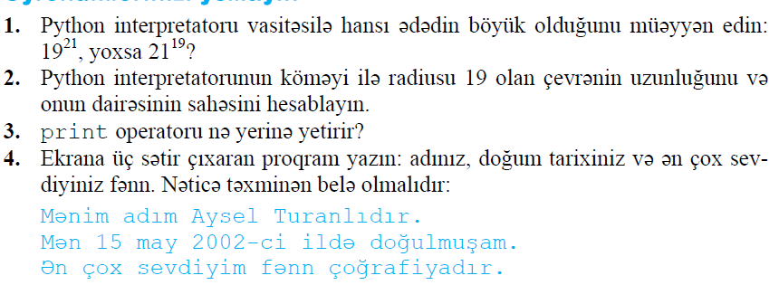
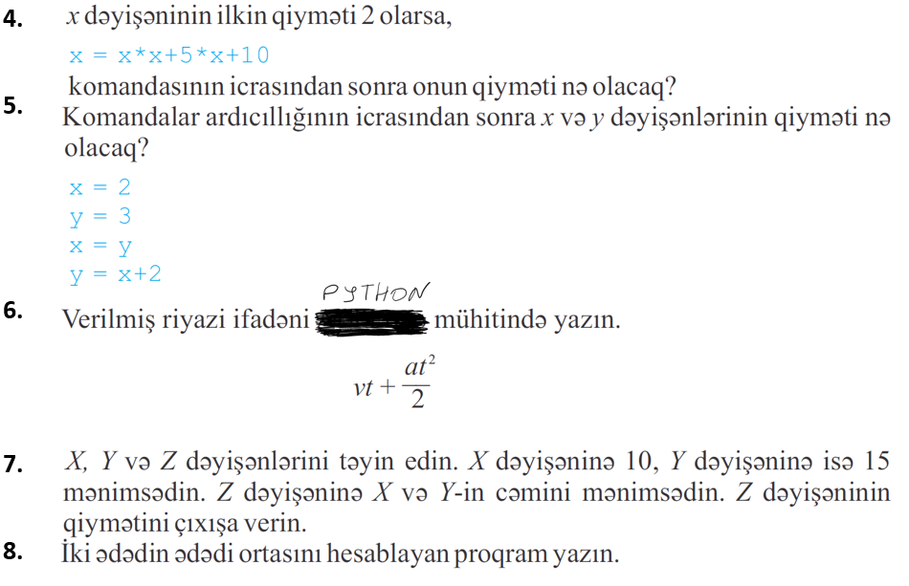
Python_1 LAB_1: Mövzu_1 Alqoritmlər, Mövzu_2 Sadə proqramlar, Mövzu_3 Hesablamalar
3.

Slide 51
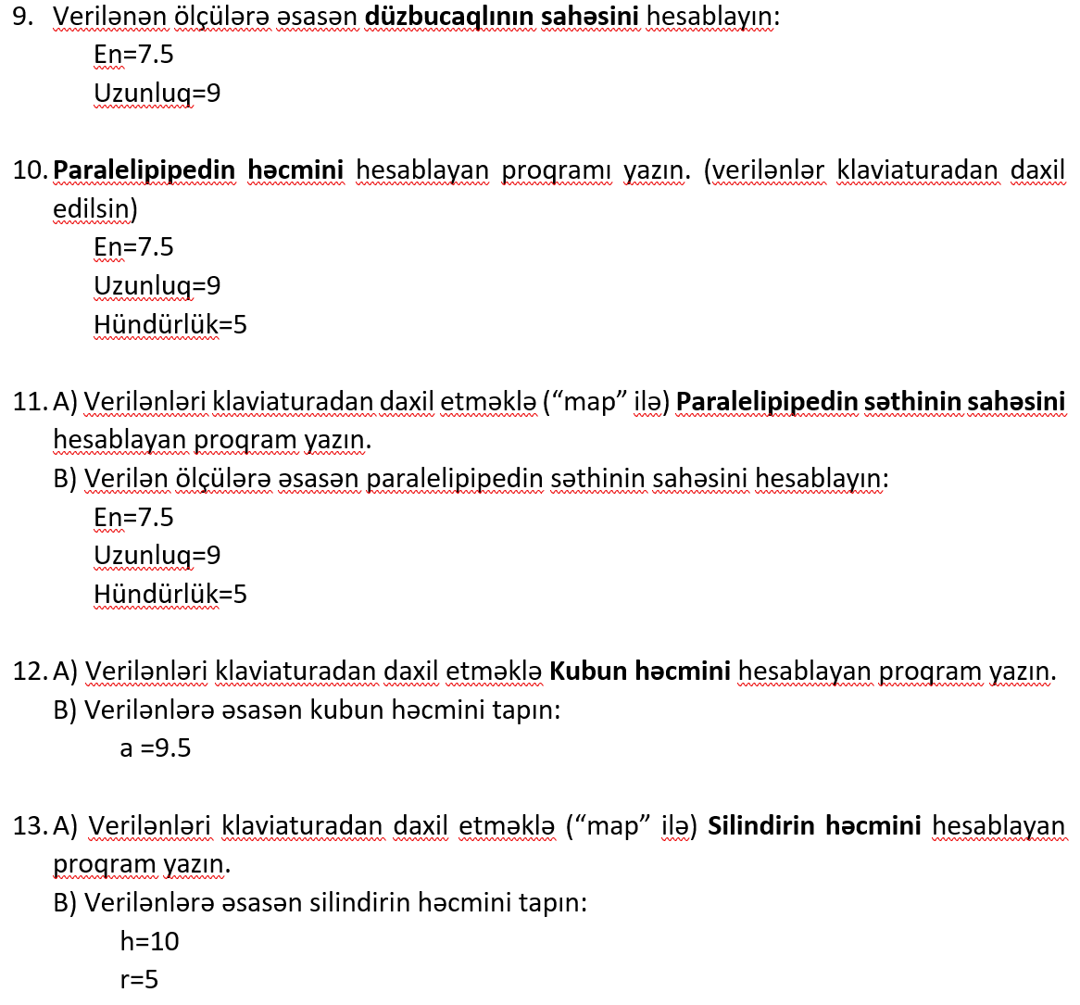

Slide 52
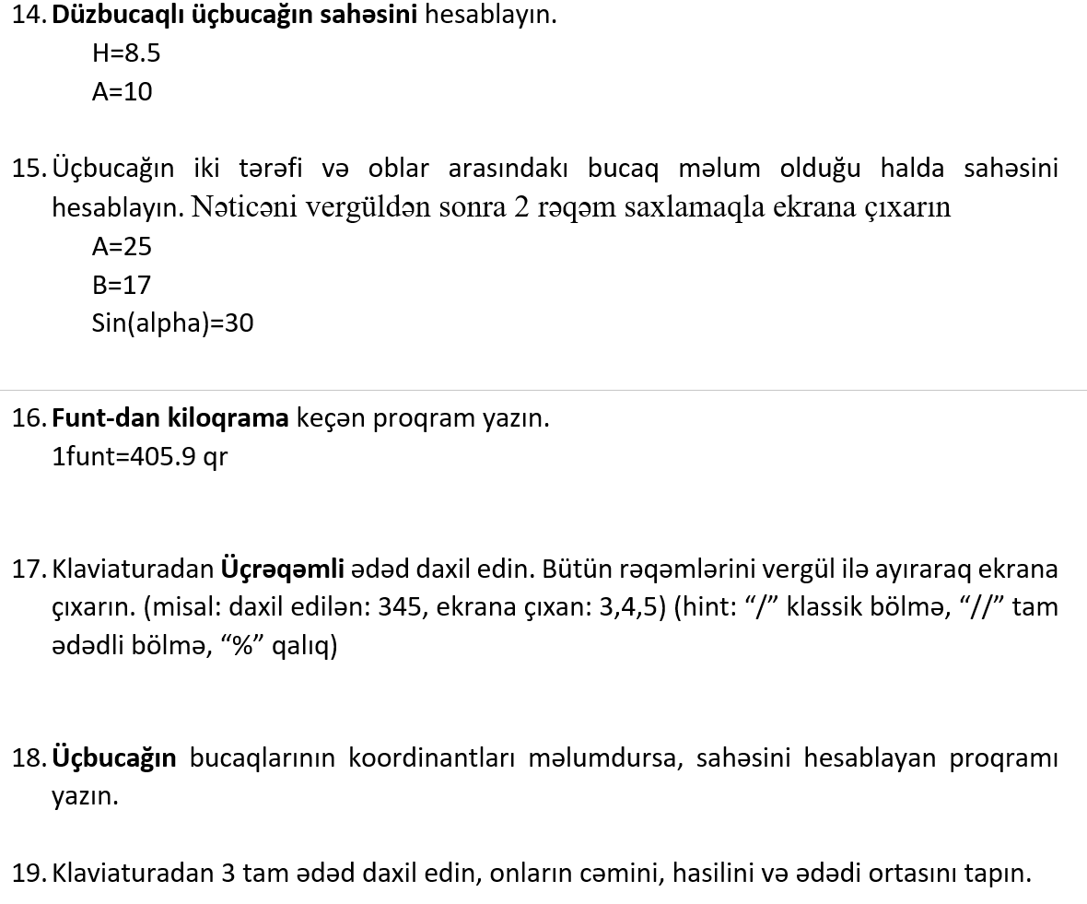

Slide 53
